Slide 1

开放目标检测技术演进：从OVD到统一范式OVD+OWD
千问智能PPT

Slide 2

01
研究背景与问题提出
02
开放词汇目标检测（OVD）
03
开放世界目标检测（OWOD）
04
OVD与OWD的统一框架
content
05
实践应用与未来展望
目录

Slide 3

01
研究背景与问题提出

Slide 4
传统目标检测在封闭世界假设下取得显著进展，但受限于静态类别空间与排他性判定机制
封闭世界假设
静态类别空间
排他性判定机制
语义缺失问题
传统检测器依赖固定类别集，训练后无法识别新物体，严重限制实际应用。
模型输出维度固定，新增类别需重新训练，难以适应动态开放环境。
Softmax强制归类至已知类，无法表达‘未知物体’这一关键概念。
类别以ID表示，无语义信息，模型无法理解类间相似性与层级关系。

Slide 5



现实世界呈现极端长尾分布与动态演化特性，标注成本随类别增长呈指数级上升
长尾分布显著
标注成本高昂
动态演化挑战
现实物体类别服从Zipf定律，频繁类占比极小，大量类别为罕见类，如LVIS中近千类仅出现数十次。
标注成本随类别数线性增长，覆盖万级类别需海量人力，经济与时间成本均不可持续。
新物体不断涌现，传统静态数据集无法穷尽所有类别，模型难以适应开放环境的持续变化。

Slide 6

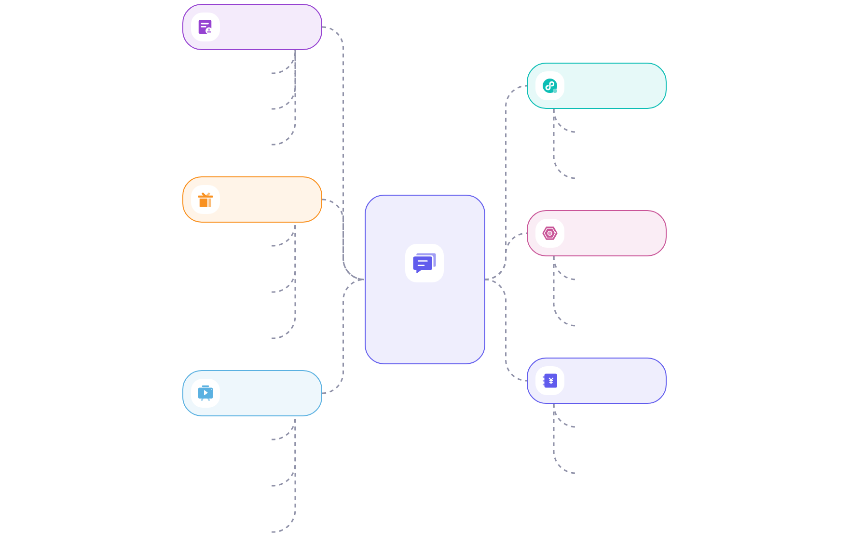
自动驾驶、智能安防、医疗影像等关键场景迫切需要模型具备识别未知物体的能力
自动驾驶
识别新型车辆，检测训练中未见的车型并分类。
语义理解
感知临时路障，动态判断道路突发障碍物。
上下文推理，结合场景理解物体可能的存在形式。
响应突发行为，对行人横穿等异常做出快速反应。
概念泛化，将已知类别知识迁移到未知对象识别。
智能安防
发现动态威胁，识别可疑人员或异常聚集行为。
异常检测
偏离模式识别，发现与正常数据分布不同的异常样本。
异常入侵检测，基于行为模式判断潜在安全风险。
智能感知
无监督学习，无需标签即可发现潜在风险信号。
实时预警响应，联动系统发出警报并记录事件。
风险响应
医疗影像
自动避险策略，系统主动调整行为规避潜在危险。
识别罕见病灶，发现少见疾病在影像中的异常表现。
人机协同干预，提示操作员及时介入处理高风险事件。
辅助诊断决策，提供医生未注意到的潜在病变提示。
异常区域定位，精准标注影像中需重点关注的区域。

Slide 7


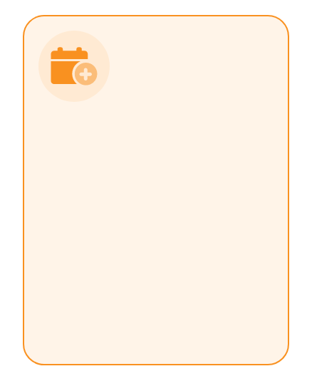

打破封闭世界假设面临语义缺失、固定容量与零泛化能力三大根本挑战
语义缺失
固定容量
零泛化
机制局限
传统检测器使用离散ID表示类别，无法表达语义关联，导致模型难以理解新旧类别间的相似性。
分类头输出维度固定，新增类别需重构网络并重新训练，无法动态扩展识别体系。
模型仅优化已知类别的准确率，对未知类别无识别能力，无法判断‘这是物体但不知类别’。
Softmax强制归属已知集合，排斥第N+1类存在，从根本上限制了开放环境下的适应能力。

Slide 8
开放词汇目标检测（OVD）
02

Slide 9



OVD通过视觉-语言对齐实现零样本迁移，将类别表示从离散ID转化为可扩展的语义嵌入
语义化表示
零样本迁移
OVD将类别由固定ID转为文本语义嵌入，使模型理解‘狗’与‘犬类动物’间的语义关联，突破封闭分类体系。
借助大规模图文对预训练，模型可识别训练未见的新类别，实现仅凭文本描述即可定位未知物体。
动态词汇表
推理时支持任意文本输入作为检测目标，无需重新训练，灵活适配用户自定义类别与复杂查询需求。

Slide 10
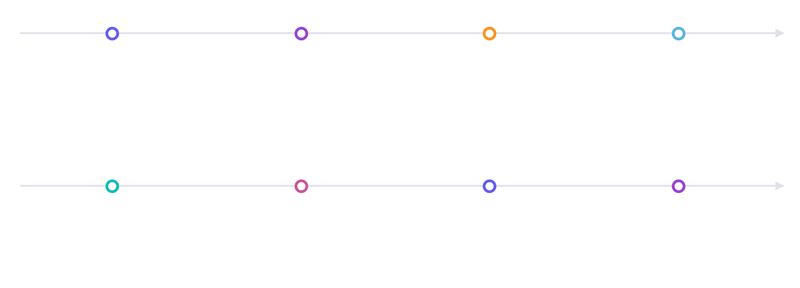
基于CLIP的跨模态对齐机制使模型能够理解自然语言描述并定位对应物体
跨模态对齐
统一语义空间
零样本迁移
解析新类别
利用CLIP模型实现图像与文本的语义对齐。通过共享嵌入空间，使视觉与语言信息相互关联。支持多模态理解与交互。
将图像块和文本映射到同一向量空间。实现模态间语义可比性。增强模型的理解与匹配能力。
无需特定类别训练即可识别新类。依赖文本描述生成类别表示。提升模型泛化性能。
根据自然语言描述理解未知类别。动态生成对应语义嵌入。实现开放词汇识别。
定位物体实例
语义嵌入表示
突破分类限制
动态词汇扩展
不仅分类还能定位图像中物体。结合区域特征与文本匹配。实现开放集目标检测。
用连续向量表达类别语义。取代传统离散标签。支持更灵活的分类机制。
摆脱固定输出层的约束。动态响应新增类别。适应不断变化的应用需求。
系统可随时加入新词描述。通过文本嵌入即时生效。实现真正开放的类别体系。

Slide 11

代表性方法如Grounding DINO引入多阶段深度对齐，在复杂文本提示下实现高精度检测
跨模态融合
开放词汇检测
结合Transformer解码器进行图像与文本的深度融合，强化模型对上下文的理解与推理。
依托DINO的查询设计与接地预训练，显著提升在未见类别上的检测性能。
灵活文本输入
Grounding DINO
支持短语到句子级别的多样化文本输入，适应真实场景中复杂的语言表达需求。
利用Grounding DINO模型实现视觉与语言信息的精准关联，增强对复杂描述的解析能力。
语义理解增强
多阶段对齐
通过深度交互机制提升模型对细微语义差异的敏感度，优化整体检测与匹配精度。
通过多阶段机制实现图像与文本在特征、实例和语义层面的深度交互，提升跨模态理解能力。

Slide 12
YOLO-World采用重参数化策略实现实时推理，推动OVD向工业级部署迈进
01
02
03
重参数化加速
实时开放检测
部署友好设计
YOLO-World通过结构重参数化技术，在推理时融合多分支结构为等效卷积，显著提升检测速度。
在保持高精度的同时实现每秒数十帧的检测速率，首次将开放词汇检测推向实时工业应用水平。
模型轻量化与硬件兼容性优化，支持在边缘设备高效运行，降低实际场景部署成本。

Slide 13
开放世界目标检测（OWOD）
03

Slide 14


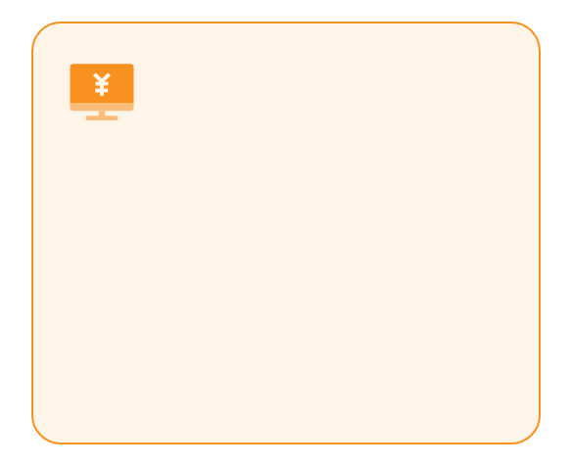
OWOD强调模型在无先验输入下的主动未知发现能力，构建通用物体性感知机制
主动发现未知
通用物体性建模
无监督伪标签学习
无需用户指定类别，模型自主识别训练中未见的物体，实现对开放环境的主动感知。
学习“是否为物体”的通用判据，区分真实物体与背景，支撑未知实例的定位能力。
通过聚类与一致性约束生成未知类别的伪标签，在无人工标注下驱动模型持续进化。

Slide 15



通过未知区域挖掘与伪标签学习，模型可在无监督条件下识别训练集外物体
未知挖掘机制
伪标签学习
噪声过滤策略
模型主动定位未匹配已知类别的显著区域，构建通用物体性感知，识别训练集外的潜在物体。
对高置信度未知样本生成伪标签，用于迭代训练，实现无需人工标注的持续知识扩展。
结合不确定性估计与对比学习，抑制背景误检与低质量伪标签，提升未知识别鲁棒性。

Slide 16
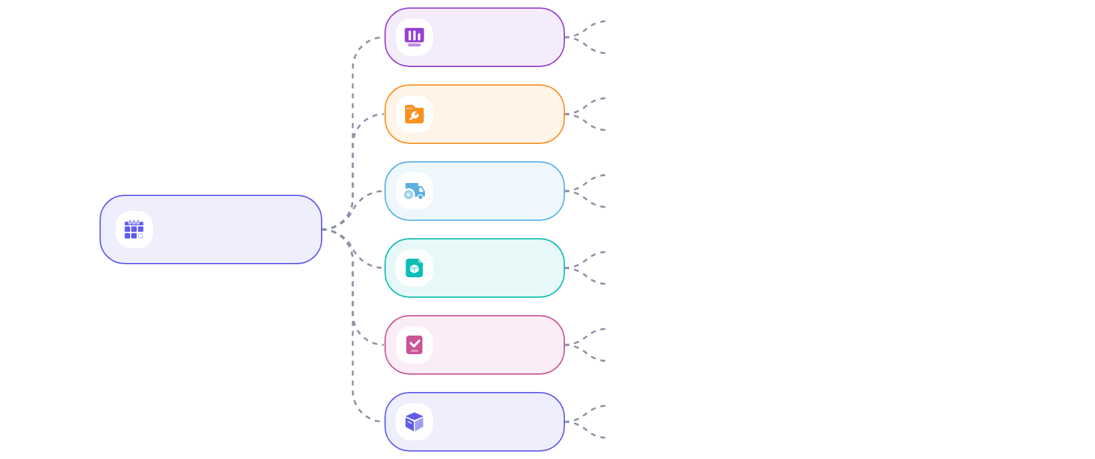
增量学习框架支持动态类别扩展，但在新旧知识平衡中面临灾难性遗忘挑战
模型逐步引入新类别，实现识别范围的持续拓展。
动态扩展
在线更新分类头，适应新增类别的判别需求。
同步优化特征空间，提升新旧类别的表示能力。
特征更新
避免特征分布偏移，保持模型泛化性能。
灾难性遗忘导致旧类别识别准确率下降。
遗忘抑制
需通过机制设计保护已有知识不被覆盖。
增量学习
利用旧模型指导新模型训练，保留历史知识。
知识蒸馏
通过输出分布对齐缓解记忆丢失问题。
存储少量旧类样本，在新阶段参与训练。
记忆回放
重构历史数据分布，增强模型稳定性。
为不同类别组分配独立参数子空间。
参数隔离
防止新类学习干扰原有决策边界。

Slide 17
典型方法如OW-DETR利用对比学习增强已知-未知边界判别力，提升鲁棒性
对比学习机制
已知-未知分离
伪标签优化
OW-DETR引入对比损失，拉近同类实例特征距离，推开异类与背景，强化模型对已知-未知边界的判别能力。
通过构建独立的未知类别代理，显式建模未知样本分布，避免将低置信已知类误判为未知，提升分类可靠性。
结合不确定性估计与对比增强特征，筛选高置信未知样本生成伪标签，降低噪声累积，提高增量学习稳定性。

Slide 18
OVD与OWD的统一框架
04

Slide 19
OVD提供强大的零样本语义理解能力，而OWOD赋予模型主动探索未知的自主性
01
02
03
04
语义理解能力
自主发现机制
能力互补融合
协同感知基础
OVD通过视觉-语言对齐实现零样本识别，理解自然语言描述并定位新类别物体。
OWOD构建通用物体性感知，无需输入提示即可主动发现未知物体区域。
OVD擅长指令驱动检测，OWOD侧重环境自主探索，二者形成能力闭环。
统一框架结合语义理解与主动发现，为开放环境提供全面感知支撑。

Slide 20
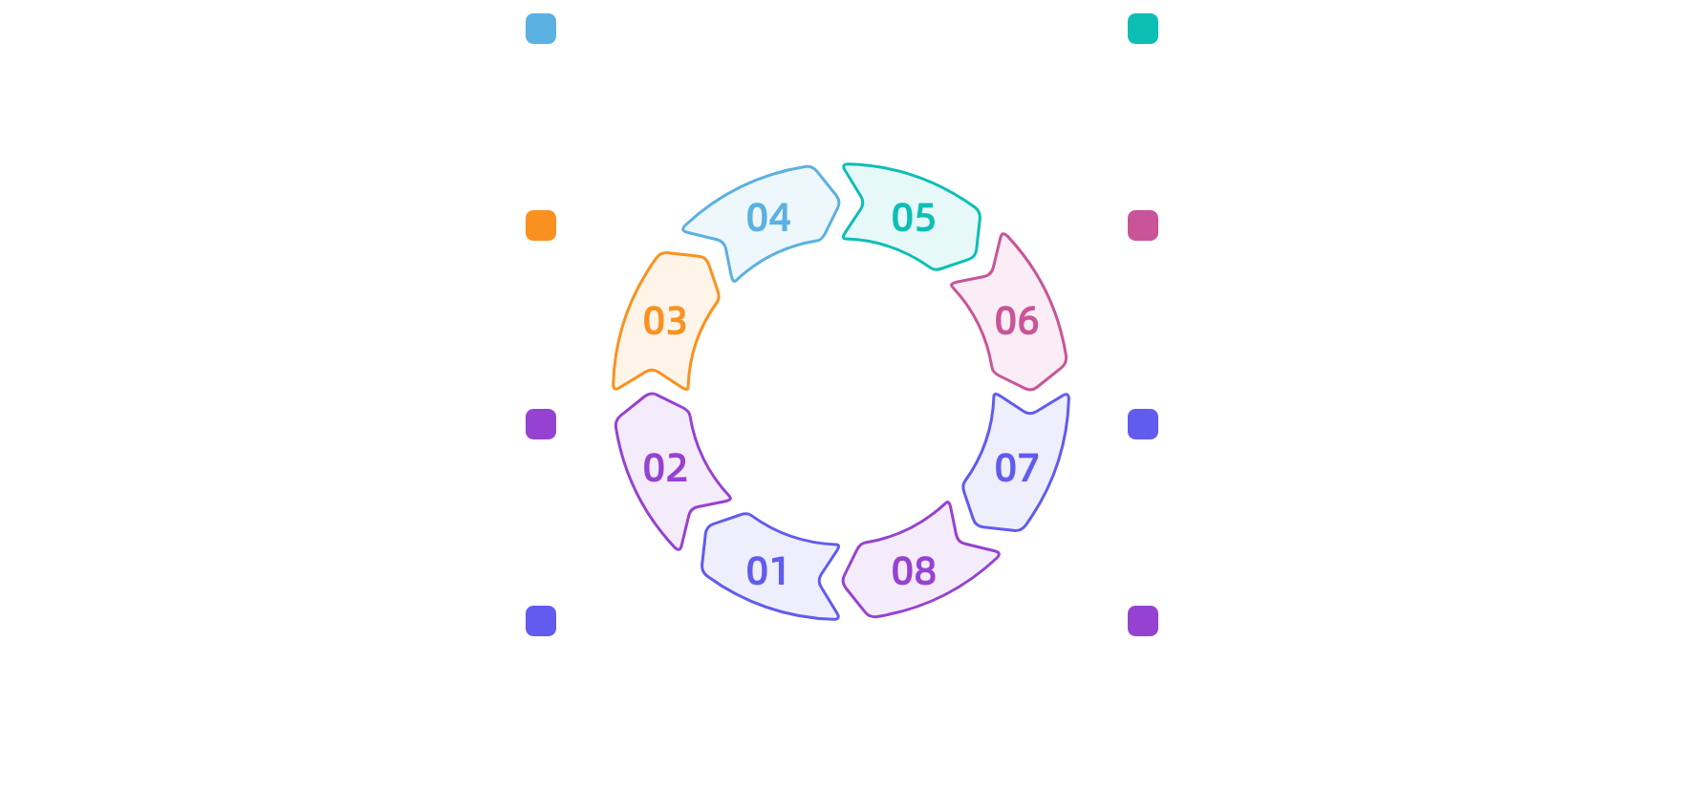
统一范式OW-OVD整合两者优势，实现‘用户指令驱动’与‘环境自主发现’的协同检测
同步搜索能力
统一输出空间
在一次查询中处理已知类与潜在新类。减少重复查询开销。提高系统交互效率与实用性。
将已知类、新类描述及通配符映射至共享语义空间。实现一体化输出表达。增强结果一致性与可解释性。
动态查询扩展
共享语义映射
支持用户指定类别与未定义物体的同步搜索。灵活应对新增或未知目标需求。提升检索覆盖范围。
不同类型的对象在统一空间中进行表示与比较。促进跨类别推理与关联。提升模型整合能力。
指令与感知并行
闭环学习机制
系统同时响应用户指令和主动感知环境变化。增强对动态场景的适应能力。支持实时双重检测路径。
通过伪标签反馈与不确定性校准持续优化模型。实现动态环境下的自我迭代。提高长期稳定性。
双模协同机制
识别精度提升
融合语义理解与未知发现能力，实现指令驱动与自主感知并行。该机制提升检测的全面性与响应速度。
利用反馈信息不断改进识别效果。特别增强对新类与模糊样本的判别力。推动泛化性能演进。

Slide 21

通配符学习与属性选择机制支持灵活查询，涵盖具体名称、抽象属性与开放描述
01
02
03
04
引入通配符
属性解耦表示
多粒度查询
结构化提示
通过可学习的通配符嵌入，实现对未见类别的动态匹配，提升模型开放性与适应性。
将物体建模为“类别+属性”组合，支持抽象特征的独立表达与灵活检索。
兼容具体名称、属性描述及复合语句输入，增强查询方式的多样性与实用性。
利用结构化文本提示，提升模型对新颖语义的理解力与泛化能力。

Slide 22



不确定性建模与多源信息融合提升决策可靠性，为复杂开放环境提供稳健感知基础
不确定性建模
多源信息融合
引入置信度校准与分布外检测机制，量化模型对未知类别的识别不确定性，避免高置信误判。
融合视觉、语言与上下文线索，增强跨模态一致性，提升复杂场景下目标定位的鲁棒性。
协同决策机制
结合已知类别得分与未知激活响应，动态平衡开放识别与背景抑制，保障检测可靠性。

Slide 23
05
实践应用与未来展望

Slide 24




在自动驾驶中识别新型车辆与临时障碍物，在机器人抓取中响应自然语言指令完成操作
自动驾驶感知升级
未知物体动态响应
机器人语义交互
家庭场景自适应
开放检测可识别训练未见的新型车辆与临时路障，提升复杂道路环境下的安全决策能力。
通过零样本泛化，系统能定位电动滑板车、施工设备等新物体，避免误判或漏检风险。
支持自然语言指令输入，如‘递红色杯子’，实现基于描述的目标定位与抓取操作。
无需重新训练即可识别新物品，使服务机器人灵活适应不断变化的居家生活环境。

Slide 25

智能安防系统可主动发现异常包裹或非法入侵动物，医疗影像中辅助定位罕见病变区域
01
02
03
04
视觉语言对齐
开放检测能力
零样本泛化
异常物体识别
系统基于视觉-语言对齐技术，实现图像与文本的语义匹配。该机制支持跨模态信息理解。为开放检测提供基础支撑。
可识别未在训练中出现的物体类别。提升对新型威胁的感知范围。增强系统的适应性与扩展性。
无需重新训练模型即可识别新类。适用于未知异常物体检测。显著降低模型更新成本。
能发现可疑包裹或侵入动物等非常规目标。强化安防场景中的主动预警能力。提升复杂环境下的安全性。
08
07
06
05
跨场景精准识别
医疗辅助诊断
无需模型重训
自然语言定位
在安防与医疗等多领域通用。依托语义理解实现迁移应用。推动AI在复杂场景落地。
可用于定位罕见病变区域。结合语义描述提升判读效率。助力早期疾病发现与干预。
新增识别需求时无需再训练。节省计算资源与部署时间。支持动态任务调整。
通过描述如“戴帽子人员”快速检索目标。实现人机交互式威胁发现。提高响应灵活性与准确性。

Slide 26
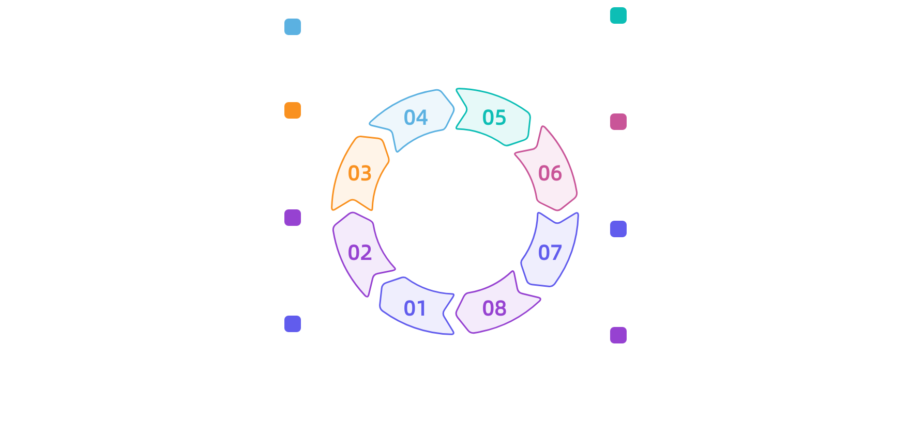
未来方向包括更强视觉-语言模型集成、持续学习与人机协作机制优化、多任务统一架构设计
支持在线更新
持续学习优化
结合在线更新与离线训练机制，实现模型动态迭代，适应环境变化与新任务需求。
采用持续学习策略，有效缓解模型遗忘问题，保障长期运行中的性能稳定性。
实现开放感知
人机协同学习
打造通用开放感知系统，支持多样化场景输入，提高模型对未知对象的识别能力。
引入人机协同框架，利用人类反馈优化模型决策，提升学习效率与结果可解释性。
统一多任务架构
闭环反馈机制
构建融合检测、分割与跟踪的统一架构，减少模块冗余，降低系统部署与维护的复杂度。
建立用户反馈闭环，主动识别高价值样本，指导模型在关键场景下的优化方向。
集成视觉模型
高效数据利用
深度集成GPT-4V、Gemini等视觉语言模型，增强复杂语义的理解与生成能力，提升开放检测的准确性。
通过主动学习策略，用少量标注数据获得显著性能提升，降低标注成本与时间开销。

Slide 27
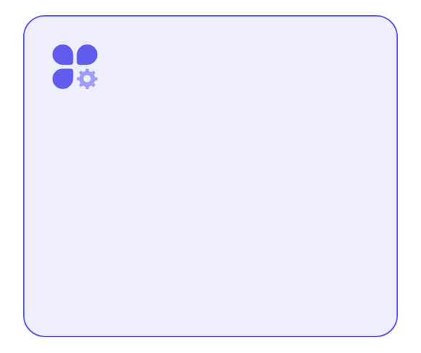
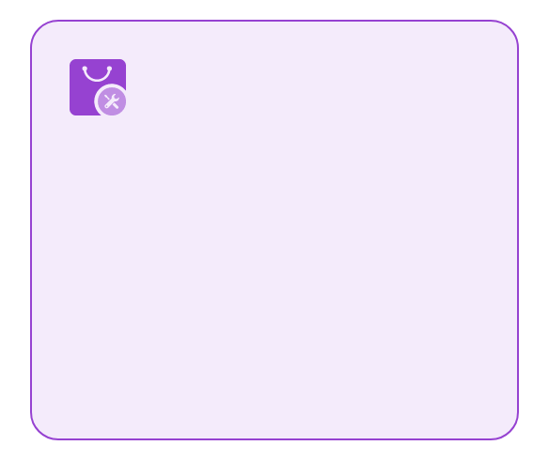
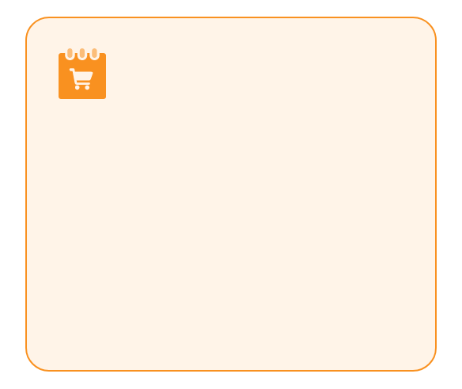
需进一步突破长尾分布处理、跨域泛化能力及边缘计算效率，推动开放感知系统落地应用
长尾优化
跨域适配
边缘部署
针对类别极端不均衡问题，需发展对罕见类敏感的损失函数与数据增强策略，提升模型对低频物体的识别鲁棒性。
加强领域自适应能力，使模型在医疗影像、卫星图等专业场景中无需大量标注即可保持高性能检测表现。
通过模型压缩与轻量化设计，实现在资源受限设备上的高效推理，推动开放感知技术在实际场景中的广泛应用。

Slide 28
THANKS
PPT内容由千问AI生成，访问qianwen.com智能生成更多PPT

